Slide 1

弦音实验
物理实验教学中心

Slide 2
实验背景
驻波是频率和振幅均相同、振动方向一致、传播方向相反的两列波叠加后形成的波。波在介质中传播时其波形不断向前推进，故称行波；上述两列波叠加后波形并不向前推进，由于节点静止不动，所以波形没有传播。能量以动能和位能的形式交换存储，亦传播不出去。
测量两相邻波节间的距离就可测定波长。各种乐器，包括弦乐器、管乐器和打击乐器，都是由于产生驻波而发声。为得到最强的驻波，弦或管内空气柱的长度必须等于半波长的整数倍。

Slide 3
实验目的
了解弦振动的传播规律，观察弦振动形成驻波时的波形，测量弦线上横波的传播速度及弦线的线密度和张力间的关系。

Slide 4
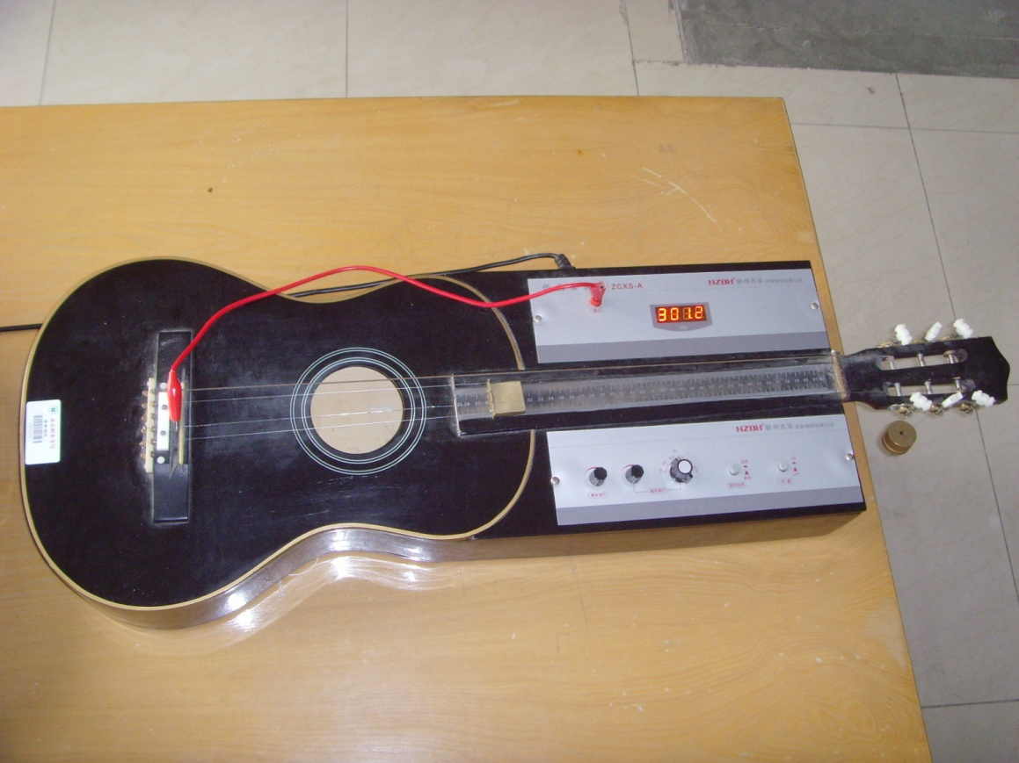
实验仪器
ZCXS-A型弦音实验仪

Slide 5
实验原理
在实验时，将钢质弦线3（钢丝）绕过弦线导轮5与砝码盘10连接，并通过张力调节旋钮4接通正弦信号源。在磁场中，通有电流的金属弦线会受到磁场力（称为安培力）的作用，若弦线上接通正弦交变电流时，则它在磁场中所受的与磁场方向和电流方向均为垂直的安培力，也随之发生正弦变化，移动劈尖改变弦长，当弦长是半波长的整倍数时，弦线上便会形成驻波。移动磁钢的位置，将弦线振动调整到最佳状态，使弦线形成明显的驻波。此时我们认为磁钢所在处对应的弦为振源，振动向两边传播，在劈尖与吉他骑码两处反射后又沿各自相反的方向传播，最终形成稳定的驻波。

Slide 6
实验内容与步骤
选取频率f =300Hz，张力T由挂在弦线一端的砝码及砝码钩产生，分别挂 150g、200g和250g砝码（其中，砝码钩质量为0.0035kg，重力加速度g=9.8 m/s2） 。在各张力的作用下调节弦长L，使弦线上出现n=2、n=3个稳定且明显的驻波段。记录相应的f、n、L的值，由公式计算弦线的线密度ρ。计算弦线上横波传播速度V=2Lf /n。
在张力T一定的条件下，改变频率f分别为200Hz、220 Hz、240Hz、260 Hz、280 Hz，移动劈尖，调节弦长L，仍使弦线上出现n=2、n=3个稳定且明显的驻波段。记录相应的f、n、L的值，可间接测量出弦线上横波的传播速度V。

Slide 7
注意事项
① 在张力调节旋钮4与弦线连接时，应避免与相邻弦线短路。
② 改变挂在弦线一端的砝码后，要使砝码稳定后再测量。
③ 磁钢不能处于波节下位置。要等波稳定后，再记录数据。

Slide 8
思考题
磁钢为什么不能处于波节下的位置？

